Slide 1

Föräldramöte p14
Säsongen 2024-25

Slide 2
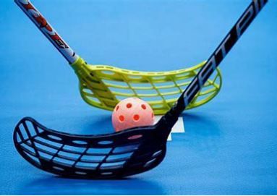
Dagordning
Presentation
Laget
Träningar
Matcher
Spelarutveckling
Ekonomi
Cuper
Övriga frågor

Slide 3
Laget
28 spelare
9 st nya, 1 st tillbaka efter paus
Många killar från Lillån, ett gäng från Norrby/Rynninge, ett gäng från Mellringe
Ledare:
Klas, Dennis, Tony, Henrik, Emma, Karin

Slide 4
Träningar
Måndagar i Lillåhallen, onsdagar i Norrbyhallen
Kallelser går ut några dagar innan, svara på kallelser för att tränarna ska få bästa förutsättningar att göra en bra träning.
Kom i tid så att vi nyttjar vår tid fullt ut.
På onsdagar bygger vi sarg, hjälp oss gärna.
Påminn barnen om att gå på toaletten innan samt att vattenflaska tas med till planen (men inget vatten innanför sargen!)
Fokus just nu: lära känna den nya gruppen, teknik, spel på större plan mm

Slide 5
Matcher
Två serier; en 2014-serie samt en 2013-serie där vi har ett samarbete med p13. Längsta bortamatch blir Arboga.
13 spelare kallas till varje match, 12 utespelare och 1 målvakt.
Alla kommer få spela och vi försöker få det så rättvist som möjligt.
Svara på kallelser.
Speltid: 3 x 15 min, 4 mot 4, flygande byten, utvisningar
Matchkläder: Ansvar för shorts och tröja (egna vita strumpor).
Kiosk och sekretariat
Emma gör ett schema. Föräldrar hjälper till med kiosk och sekretariat.
Kiosklåda – dricka, chips, godis, någon som kan ansvara för att den blir påfylld? Finns sponsorer på dricka, godis mm? Kiosklådan kommer finnas hos Alve Jorstig, hämtas av kioskansvarig innan match.
Fikabröd (gärna hembakt, det säljer bättre) samt kaffe ordnas av den som har hand om kiosken (kaffe kan kokas på plats eller tas med hemifrån). Byten av pass sker mellan föräldrar.

Slide 6
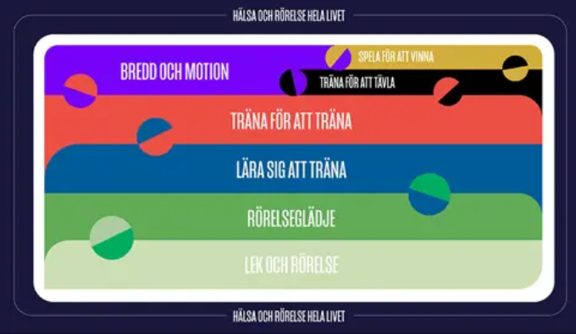
Spelarutveckling
Lära sig träna (9-12 år) – blå
På denna nivå betonas att barnen lär sig att träna. Verksamheten har en tydligare inriktning på att lära sig innebandyteknik, själva spelet och allmänna idrottsliga färdigheter. Tävlingar förekommer och är avpassade för ålder och mognad, men det är inte fokus för verksamheten. Utövande av andra idrotter och aktiviteter främjas.
Som ledare eftersträvar man att erbjuda en varierad och lustfylld träning som innehåller individuella utmaningar. Lärande och individuell utveckling betonas i jämförelse med resultatmål.
Laguttagning (9-12 år)
Alla som tränar regelbundet och som följer klubbens policy angående gott uppförande ska tas ut till match
Alla spelare uttagna till match ska få spela
Ingen matchning får förekomma

Slide 7
Ekonomi
Kassör Carin Bergendorff, Lukas mamma.
Lagkassa från kiosker: - 750 kr
Lagkassa hos föreningen för överskott från föreningsförsäljningar: 8741 kr
Restaurangchansen: 3 per spelare. Sista året på nuvarande avtal och önskemål från ledare att byta till annan försäljning. Föreningen jobbar på ett nytt upplägg till nästa år.
Bingolotter (uppesittarkvällen), 10 enkellotter (eller 5 dubbel..) och 3 kalendrar för föreningen, allt över går till lagkassan.
Vad får vi för medlemsavgift och föreningsförsäljningar:
Serieanmälningar, spelarlicenser, domarkostnader, domarutbildningar, ledarutbildningar, hallhyra, matchställ, utrustning och material.
Fri entré på herr- och dammatcher i Idrottshuset
Föreningsrabatt hos Klubbteamet, 15-20%. Skor alltid 20%, klubbor 15-20% beroende på märke.
Möjlighet att till ett förmånligt pris åka med föreningen till SM-finalen i ”Globen”

Slide 8
Cuper
Örebrocupen 11-13 april, 2 lag?
Kostnad: 3500 kr per lag
Vi väntar med övernattningscup till nästa säsong

Slide 9
Övriga frågor

